Slide 1
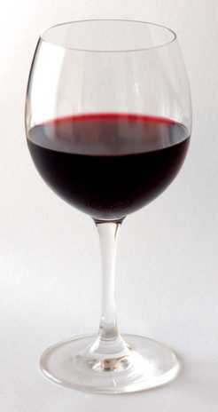
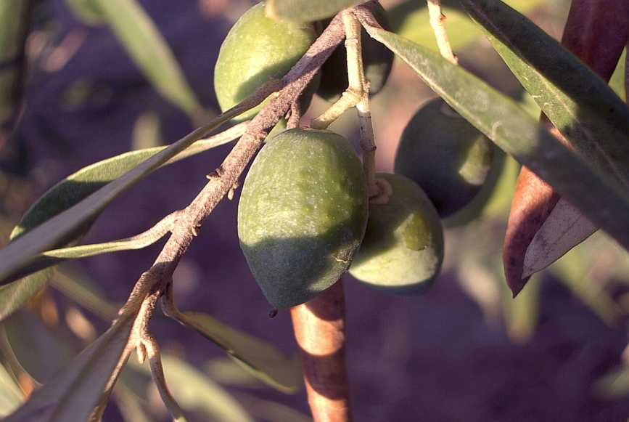
Szerves és Gyógyszerkémiai Intézet
Szaknapok 2014

Slide 2
Nitroxidok alkalmazási területei
- biofizika: spinj-jelölt biomolekulák dinamikai vizsgálatai
- orvostudomány:
- anitoxidáns gyógyszerek vizsgálatai
- MRI-kontraszt anyagok vizsgálatai
- analitika: reaktív oxigén származékok vizsgálata
- anyagtudomány:
  - polimerizáció-fok vizsgálata
  - szerves mágnesek előállítása

Slide 3
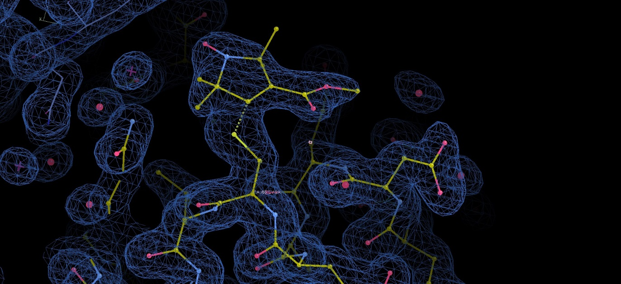
Prof. Kálai Tamás
Szabad gyökökkel jelölt biomolekulák (aminosavak, fehérjék, gyógyszerek, foszfolipidek) szintézise
Új, nitroxidok jelenlétében végezhető reakcióutak keresése

Slide 4
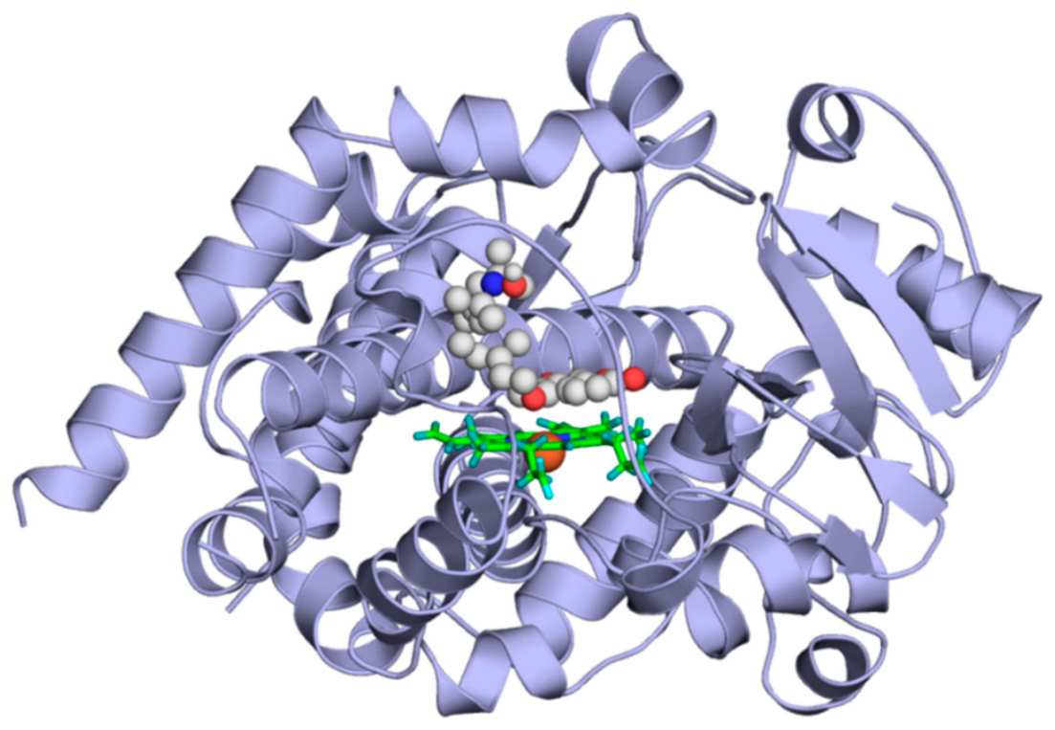
Bognár Balázs
Nitroxidokkal módosított biomolekulák szintézise és antioxidáns vizsgálata
SL-kávésav SL-bergamottin
SL-bergamottin CYP3A4 enzimhez való kötődése

Slide 5
Dr. Sár Cecília
Spindcsapda vegyületek szintézise és alkalmazása

Slide 6
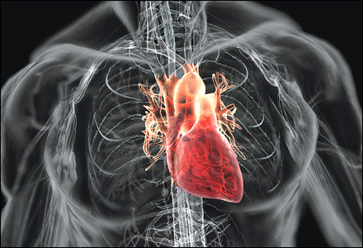
Antioxidáns antiarritmikumok
HO-3630
HO-2434
HO-3538
I/R-RPP mérések (visszatérés %)
HO-4038
Köszönöm a figyelmet!

Slide 7
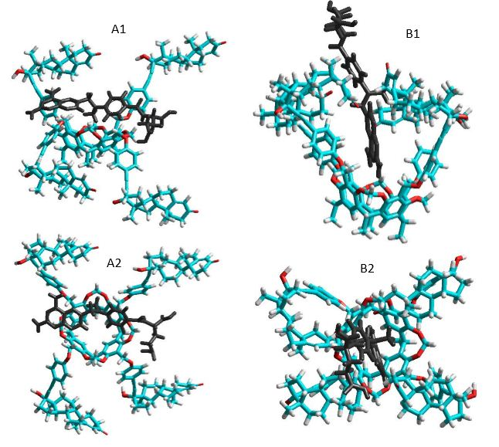
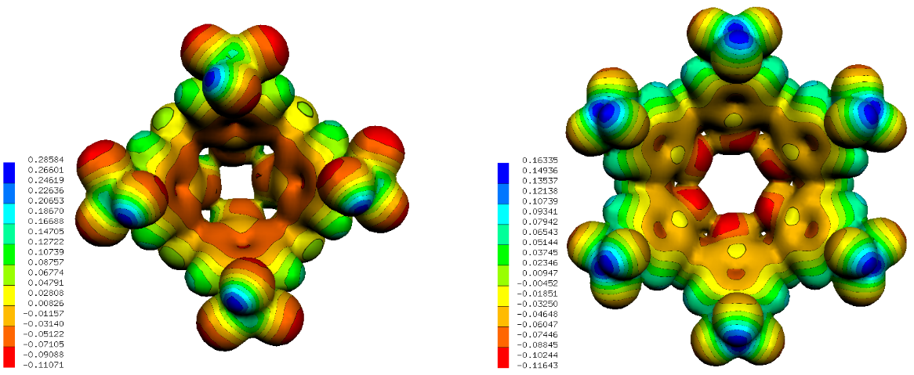
Gyenge molekuláris kölcsönhatások
önszerveződő molekuláris rendszerek szerkezetének meghatározása
szenzorkémiai alkalmazás
oldódási folyamatok során a szolvatációs héj kialakításának és szerkezetének meghatározása

Slide 8
Gyenge molekuláris kölcsönhatások
Dr. Kunsági-Máté Sándor, egyetemi docens
Szerves és Gyógyszerkémiai Intézet
E-mail: sandor.kunsagi-mate@aok.pte.hu
Köszönöm a figyelmet!

